Slide 1
Муниципальное бюджетное дошкольное общеобразовательное учреждение
Детский сад № 59 «Золушка»
Куклотерапия, как форма инновационной деятельности с детьми раннего возраста
Подготовила:
музыкальный руководитель
Юрченко Анастасия Александровна.

Slide 2
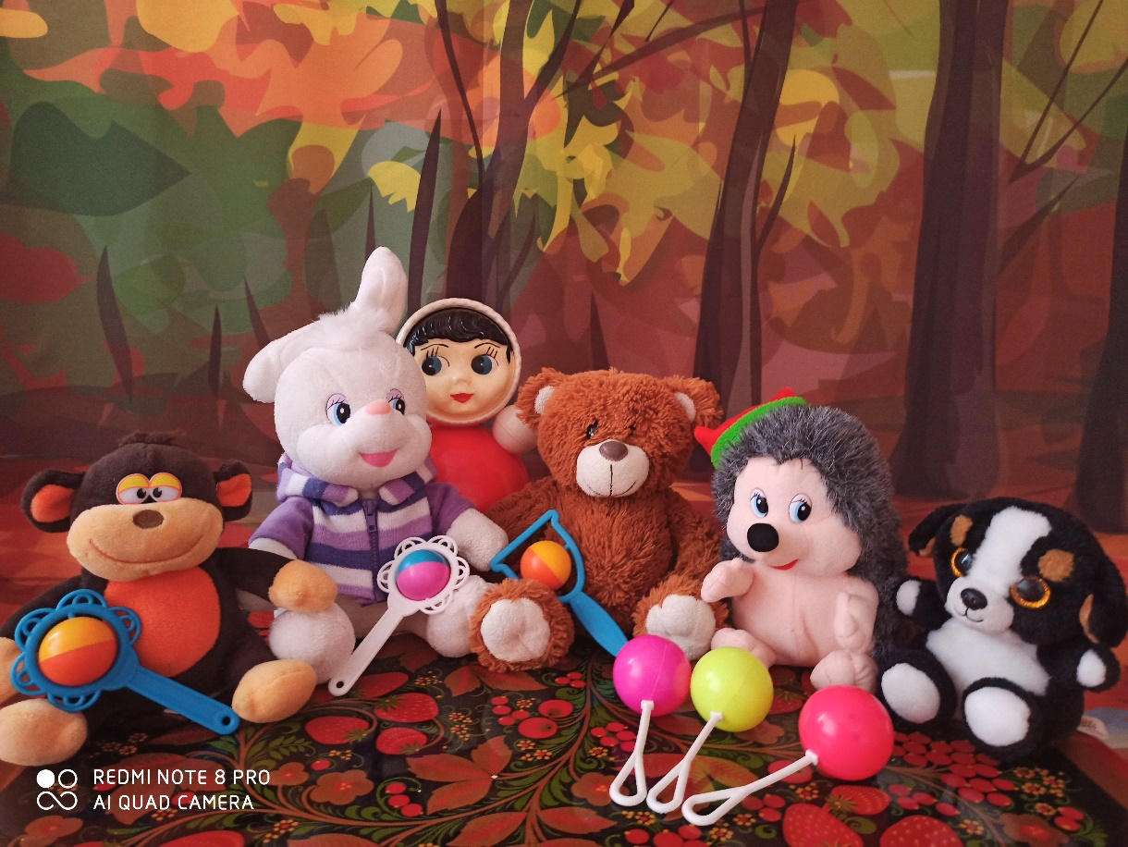
С самого рождения ребенка окружают яркие игрушки, погремушки, куклы

Slide 3
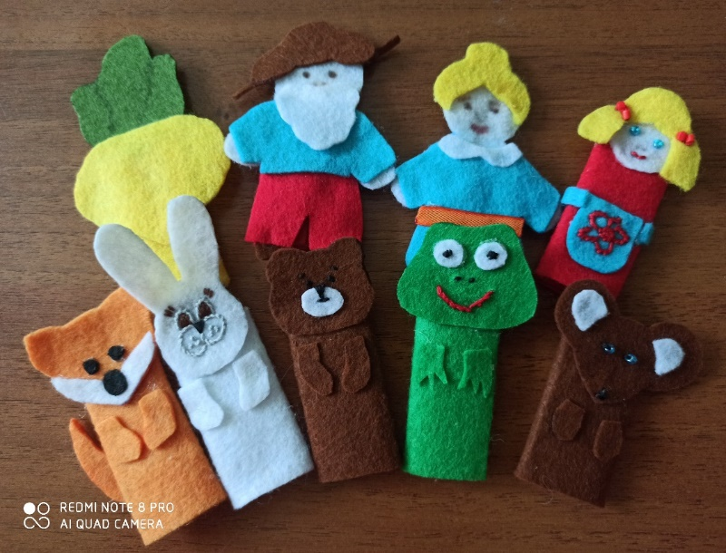
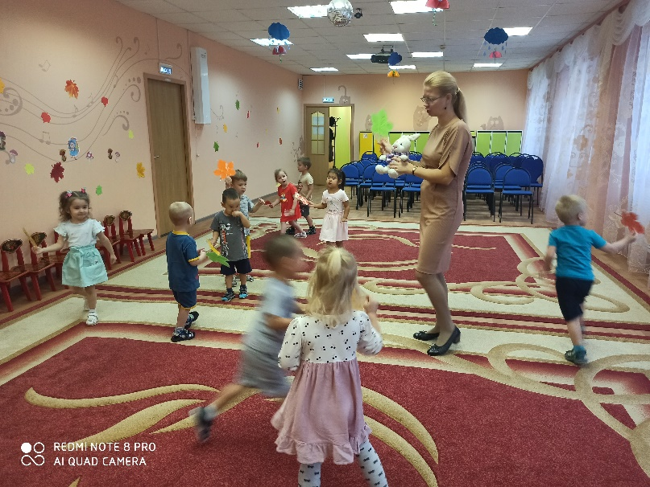
Куклотерапия –
это метод коррекции различных состояний при помощи кукол.

Slide 4
Немного истории
В 1926 году невропатолог Малколм Райт использовал кукольный театр для лечения неврозов.

Slide 5
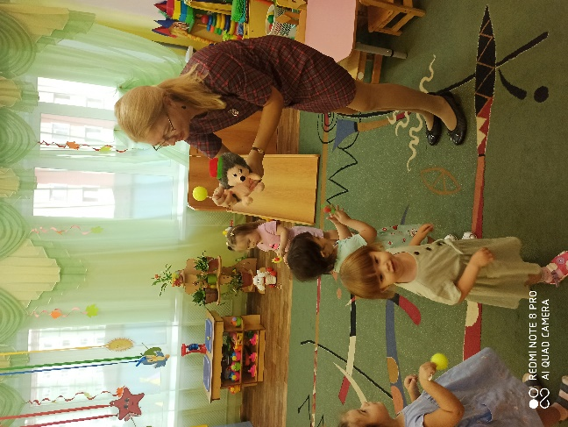
Цель - помочь ребенку научиться эмоционально откликаться на
различную музыку.
Задачи:
Содействовать пониманию детьми содержания понравившейся песенки.
Вызывать желание передавать образные движения.
Приобщать к веселой и спокойной музыке, различать на слух звучание разных по тембру музыкальных инструментов.
Развивать умение ходить под музыку, выполнять простейшие плясовые движения

Slide 6
Список литературы:
Зинкевич-Евстегнеева Т.Д. «Путь к волшебству»;
Капская А.Ю, «Теория и практика сказкотерапии»;
Мирончик Т.Д. «Подарки фей, развивающая сказкотерапия для детей».

Slide 7
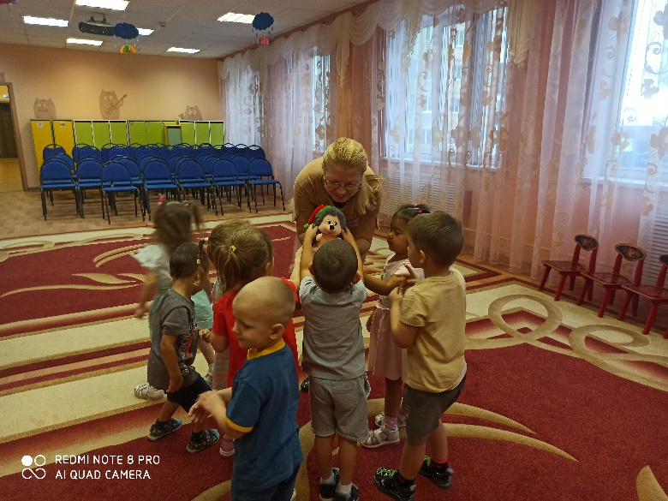
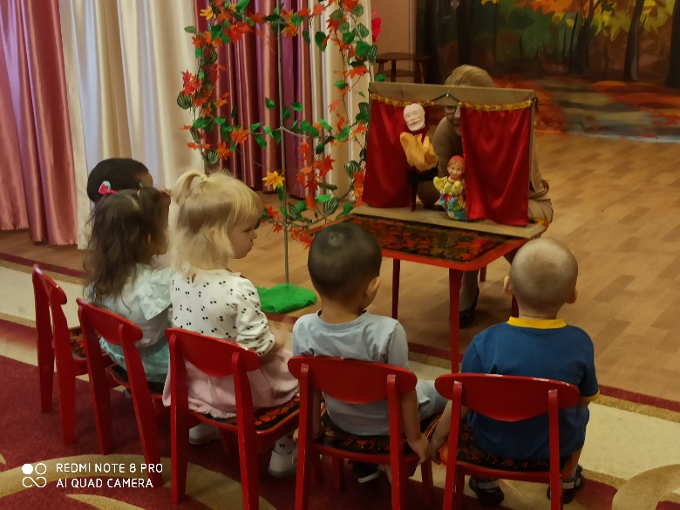
Музыкальные занятия у детей раннего возраста всегда проходят в игровой форме.

Slide 8
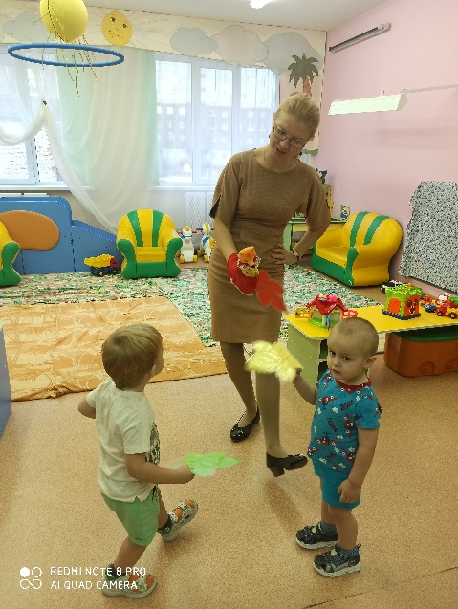
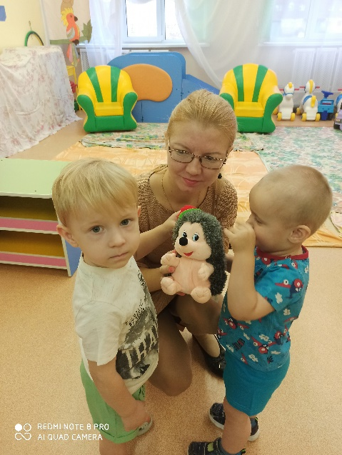
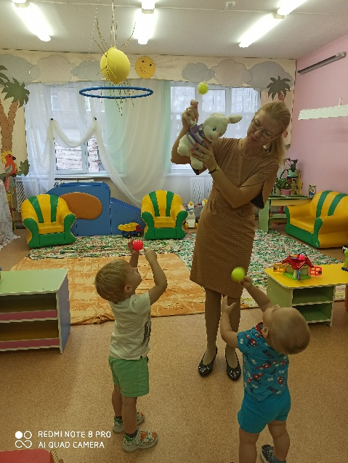
Немаловажную роль играет кукла при организации театральной и театрализованной деятельности.

Slide 9
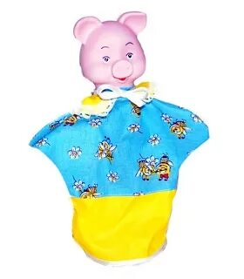
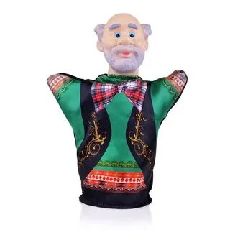
Куклотерапия выполняет следующие функции:
Коммуника-тивную – установление эмоционально-го контакта. | Релаксацион-ную – снятие эмоционального напряжения. | Развивающую – развитие музыкальных способностей. | Обучающую– учить детей внимательно слушать песни, музыкальные пьесы разного характера

Slide 10
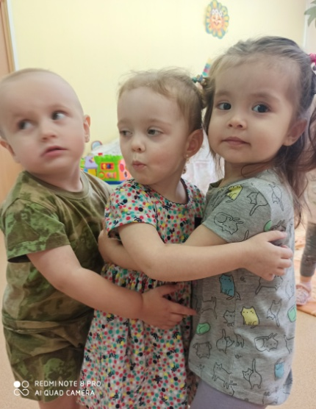
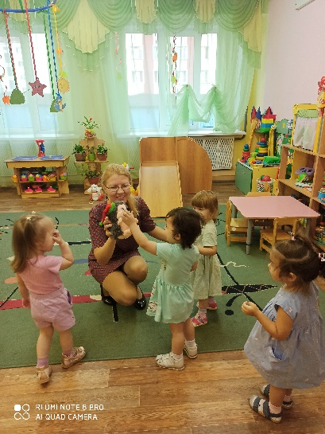
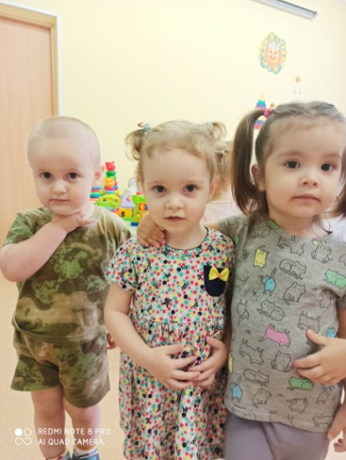
Таким образом, применяя метод куклотерапии в работе с детьми, мы достигаем следующих результатов:
-уменьшается эмоциональная напряженность;
-развиваются коммуникативные навыки;
-развиваются музыкальные способности детей;
-формируются социальные навыки.

Slide 11
Желаю творческих успехов! Благодарю за внимание!

